Slide 1


IТ Образование
Для специалистов всех уровней!
WWW.ITEDUCATE.COM.UA

Slide 2

Работа с графикой
Работа с цветом
Цвет в стилях можно задавать несколькими способами: по названию, по шестнадцатеричному значению, в формате RGB, RGBA, HSL, HSLA.
С помощью RGBA и HSLA можно задавать прозрачность с помощью альфа-канала A.
<p style="color: red;">some text</p>
<p style="color: #f00000;">some text</p>
<p style="color: rgb(255, 0, 0);">some text</p>
<p style="color: rgba(255, 0, 0, 1);">some text</p>
<p style="color: hsl(0, 100%, 50%);">some text</p>
<p style="color: hsla(0, 100%, 50%, 1);">some text</p>

Slide 3
Работа с графикой
Форматы изображений для WEB
JPG — предназначен для компактного хранения многоцветных изображений с фотографическим качеством. Потеря графической информации при сохранении не очень существенна.
GIF — предназначен для сохранения растровых изображений с количеством цветов не более 256. Позволяет сохранить прозрачность пикселей и поддерживает анимацию. Хорошо подходит для сохранения контрастных изображений без плавных переходов или шума, например, логотипы, баннеры, схемы, чертежи и т.п.
PNG — аналогичен формату GIF. Позволяет сохранять изображение с глубиной цвета 24 и даже 48 bit. Формат PNG целесообразно использовать в web-дизайне для сохранения небольших многоцветных изображений с мелкими деталями, например, переливающиеся кнопки с картинками.
SVG — предназначен для описания двумерной векторной и смешанной векторно/растровой графики в формате XML.

Slide 4
Работа с графикой
Работа с изображениями
Тег <img> предназначен для внедрения изображения в веб-страницу. Тег является непарным, поэтому закрывающий тег отсутствует, а в конце открывающего ставится “/”.
<img src="Images/cat.jpg" alt="cat" title="cat" />
Атрибуты:
src — путь к изображению;
alt — альтернативный текст;
title — всплывающая подсказка;
width, height — ширина и высота изображения;
align — способ выравнивания и обтекания текстом;
usemap — использовать как карту-изображение.

Slide 5
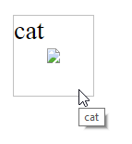
Работа с графикой
Атрибуты Alt и Title
Атрибут alt отвечает за альтернативный текст, который будет выведен пользователю в случае, если в браузере отключен показ рисунков или изображение не загрузится.
Атрибут title выведет подсказку пользователю при наведении курсора на рисунок.
Рекомендуется использовать оба атрибута.
<img src="Images/cat.jpg" alt="cat" title="cat" />
Атрибут title
Атрибут alt

Slide 6
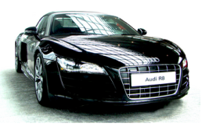


Работа с графикой
Размеры изображения
Для изменения размеров изображения можно использовать атрибуты width и height, или свойства width и height атрибута style.
Если задавать только один из атрибутов, то размеры изображения будут меняться без изменения соотношения сторон.
Если задавать оба атрибута, то можно исказить исходное изображение.
Если для изображения не задать атрибуты width и height, то оно будет отображаться в оригинальном размере.
<img src="audi.jpg" width="200"/>
<img src="audi.jpg" width="200" height="50"/>
<img src="audi.jpg" width="70" height="100"/>

Slide 7
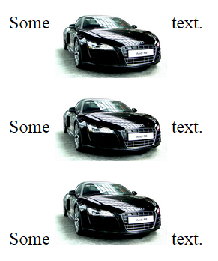
Работа с графикой
Вертикальное выравнивание изображений
Атрибут align указывает положение изображения относительно остального контента.
Может принимать следующие значения для вертикального выравнивания изображения:
bottom - выравнивание изображения по нижней направляющей контента (по умолчанию);
middle - выравнивание изображения по центральной направляющей контента;
top - выравнивание изображения по верхней направляющей контента.
align=“top"
align=“center"
align=“bottom"

Slide 8
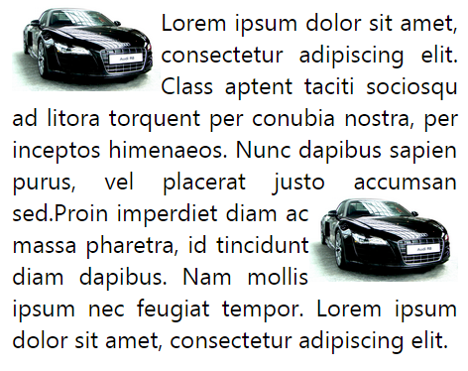
Работа с графикой
Обтекание изображения
Атрибут align принимает следующие значения для горизонтального выравнивания изображения:
left - выравнивание изображения по левому краю контента с обтеканием;
right- выравнивание изображения по правому краю контента с обтеканием.

Slide 9
Работа с графикой
Фон страницы
Атрибут bgcolor позволяет указать конкретный цвет заливки для блока, в котором он используется. Он является устаревшим.
Для гибкой работы с фоном используется универсальное свойство background в атрибуте style.
<body bgcolor="red"></body>
<body style=“background-color: red;"></body>
<body style=“background-image: url(image/img.jpeg);"></body>
<body style=“background: url(image/img.jpeg) repeat-x #AABBCC;"></body>

Slide 10
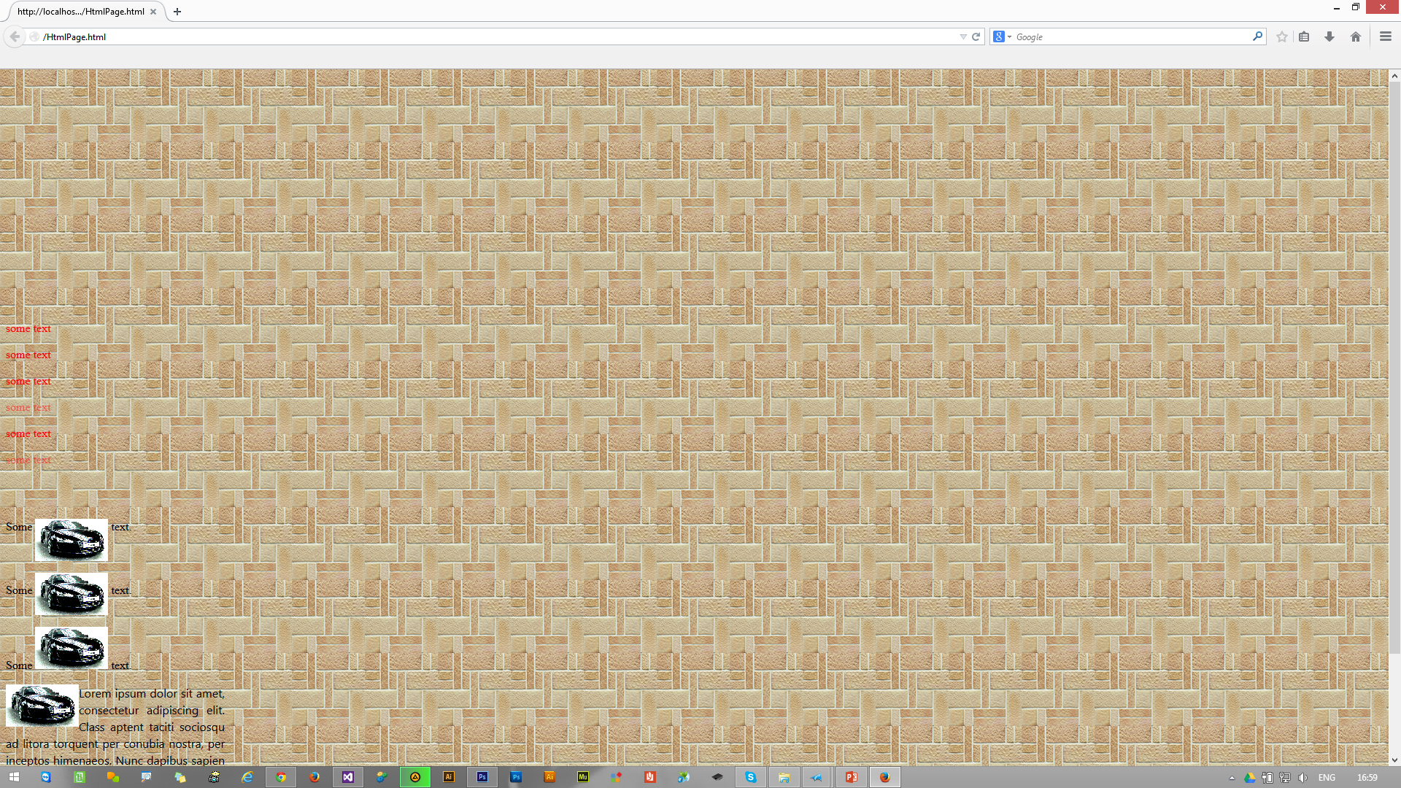
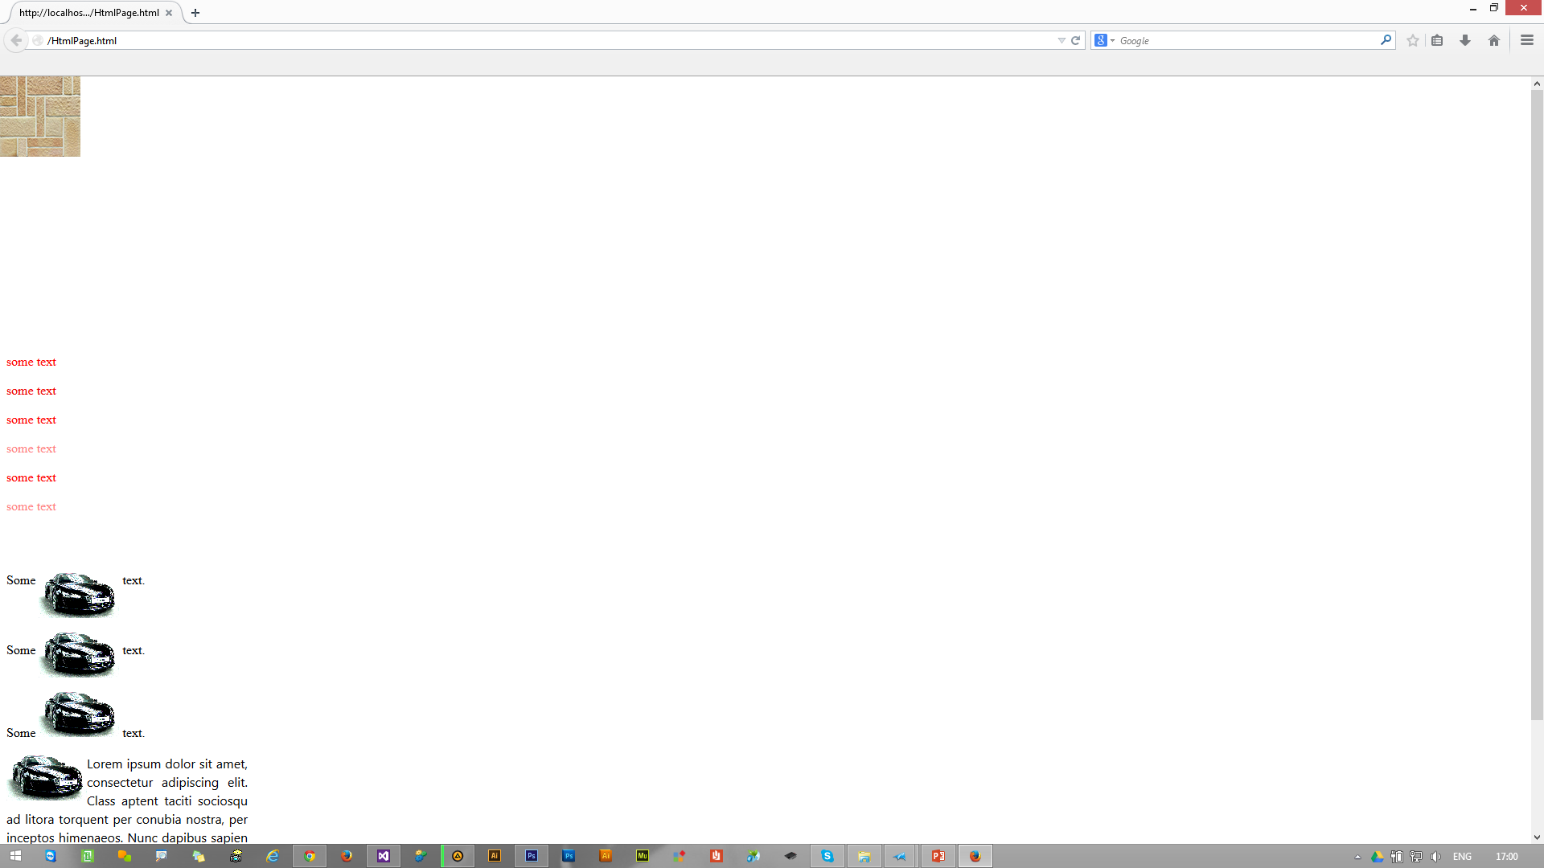
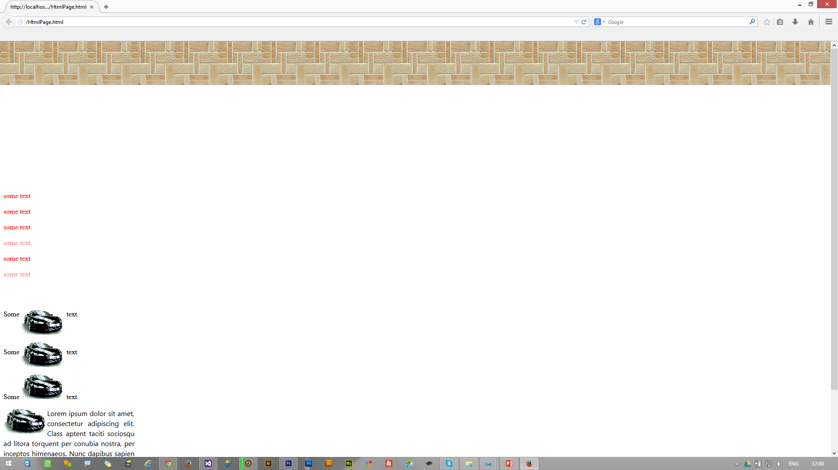
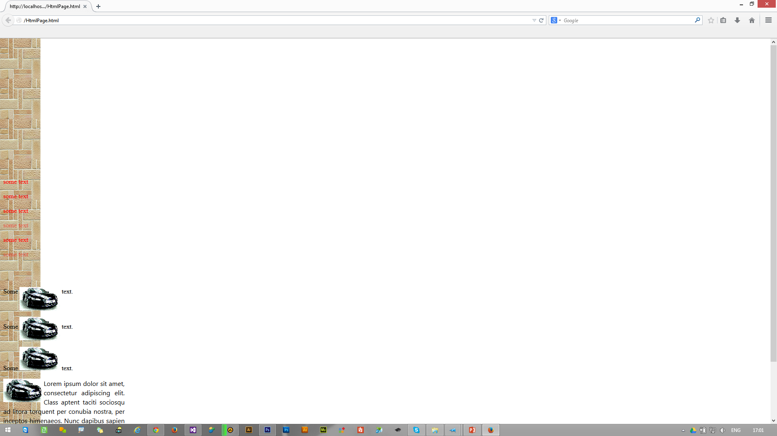
Работа с графикой
Настройки фона. Свойство background-repeat
Изображение которое используется в качестве фона, по умолчанию занимает все пространство, повторяясь необходимое количество раз. Для изменения режима повторения используется свойство background-repeat атрибута style. Принимает следующие значения:
no-repeat – размещает изображение один раз согласно размерам и не дублирует;
repeat-x – дублирует изображение только по оси х;
repeat-y – дублирует изображение только по оси y;

Slide 11
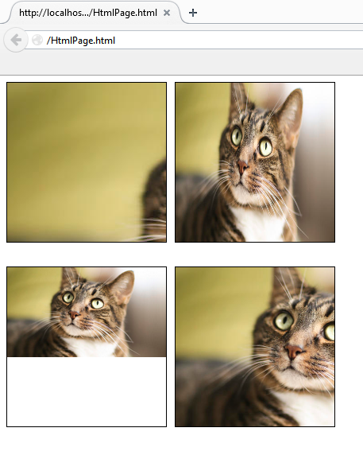
Работа с графикой
Настройки фона. Свойство background-size
Свойство background-size отвечает за масштабирование фонового изображения согласно заданным размерам.
Возможные значения свойства:
<значение> — задает размер в любых доступных для CSS единицах.
<проценты> — задает размер фоновой картинки в процентах от ширины или высоты элемента.
cover — масштабирует изображение с сохранением пропорций так, чтобы полностью заполнить родительский блок.
contain — масштабирует изображение таким образом, чтобы оно полностью поместилось в родительский блок.
auto
200px 200px
contain
cover

Slide 12
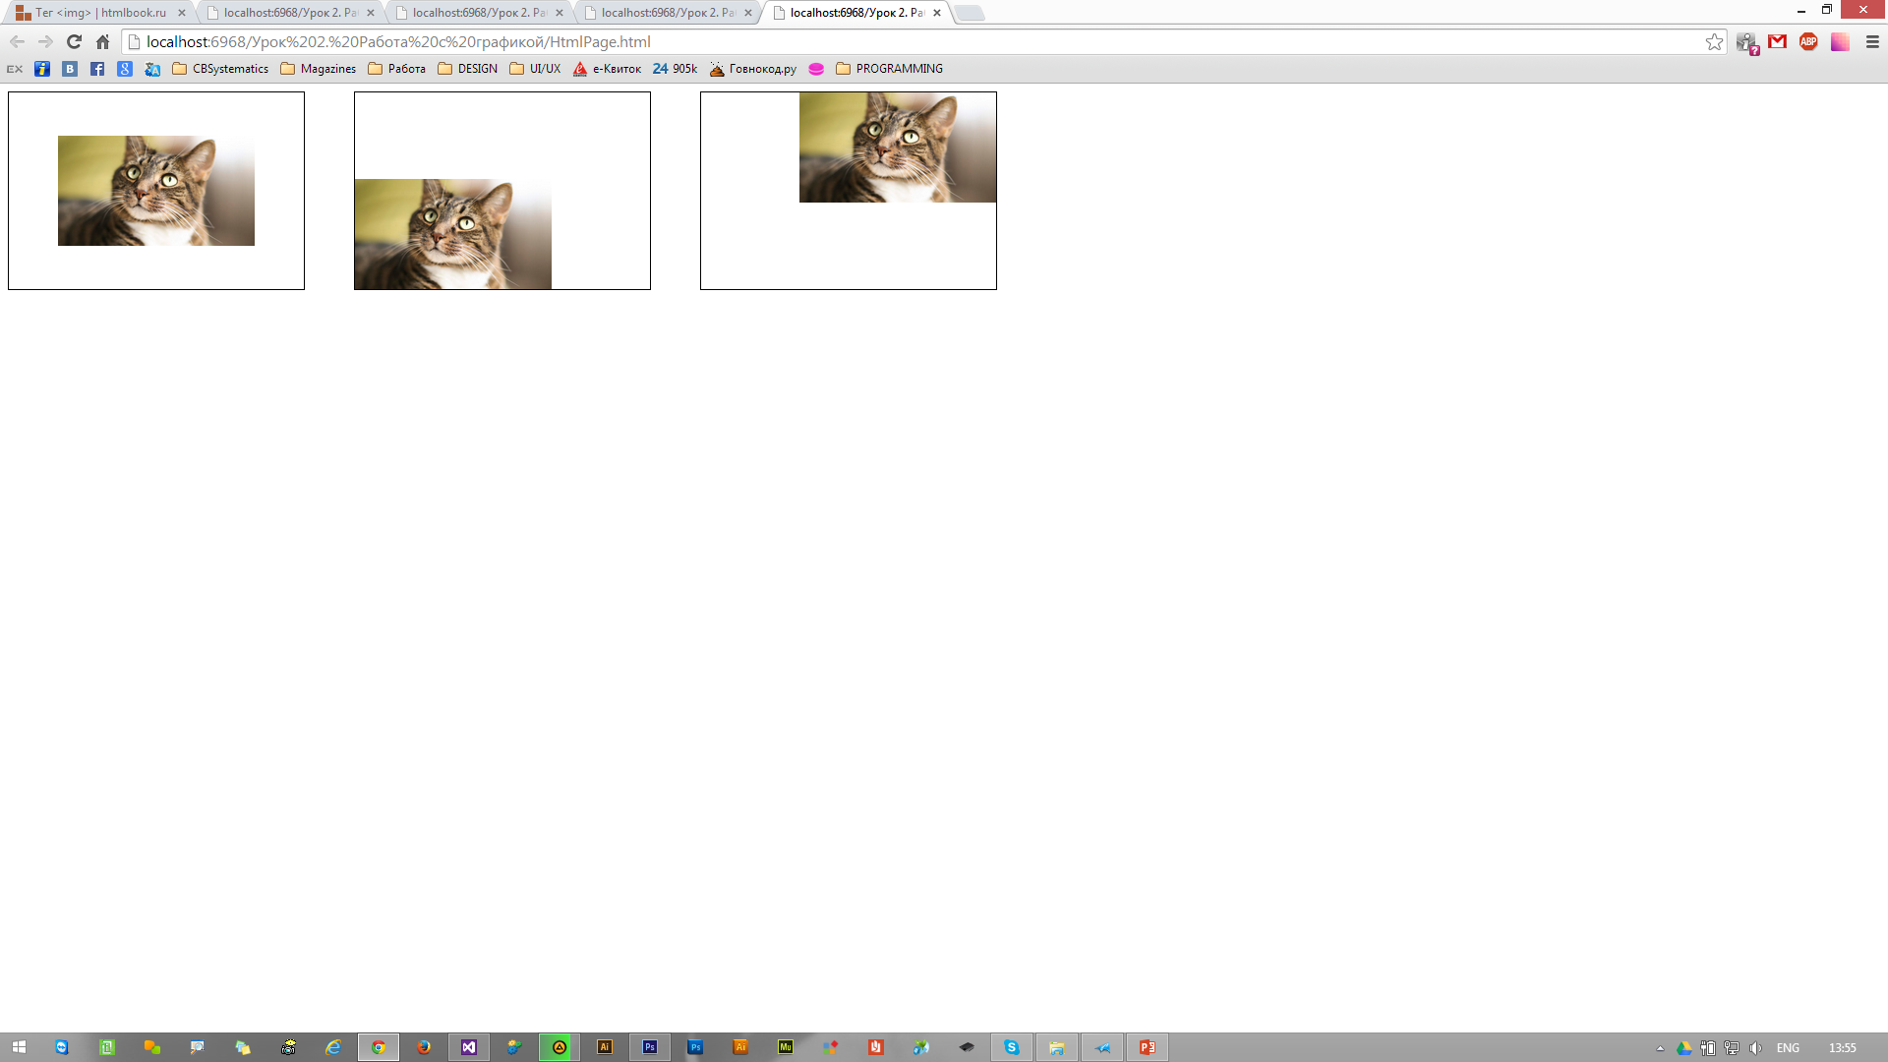
Работа с графикой
Настройки фона. Свойство background-position
Свойство background-position задает начальное положение фонового изображения, установленного с помощью свойства background-image.
Положение фонового изображения регулируется следующими значениями:
left / center / right / <проценты> / <значение> —по горизонтали;
top / center / bottom / <проценты> / <значение> — по вертикали.
background-position= left bottom
background-position= left bottom
background-position= left bottom

Slide 13
Q&A

Slide 14

КОНТАКТНЫЕ ДАННЫЕ
ITEA
ЖК “Smart House”, ул. Машиностроительная, 41 (м.Берестейская) бул. Дарницкий, 8В
Киев
03133
+38 044 599 01 79
info@iteducate.com.ua
www.iteducate.com.ua
https://www.facebook.com/ITeducate

